Slide 1


TOÁN LỚP 4
Tiết 49: NHÂN VỚI SỐ CÓ MỘT CHỮ SỐ
Giáo viên: Lê Thị Thương
Email: Lethuonghp93@gmail.com
Trường: Tiểu học Tiền Phong
Tháng 10/2022

Slide 2





Slide 3




Đặt tính rồi tính: 10213 x 3
Đáp án:
10213
3
30639
_{x}

Slide 4
Số 98703 là kết quả của phép tính nào sau đây?
A. 32901 x 3
A. 32901 x 3
B. 28123 x 6
C. 33901 x 3

Slide 6


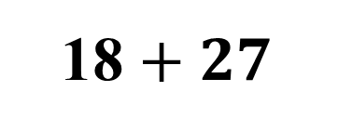
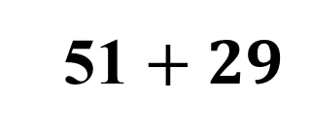
A
B
C
45
80
68
51 + 29
18 + 27
1
2

Slide 7


XIN CHÀO VÀ HẸN GẶP LẠI CÁC THẦY CÔ

